Slide 1
2019青春設計節
第二階段報名網頁操作說明
2018.12.26公告

Slide 2
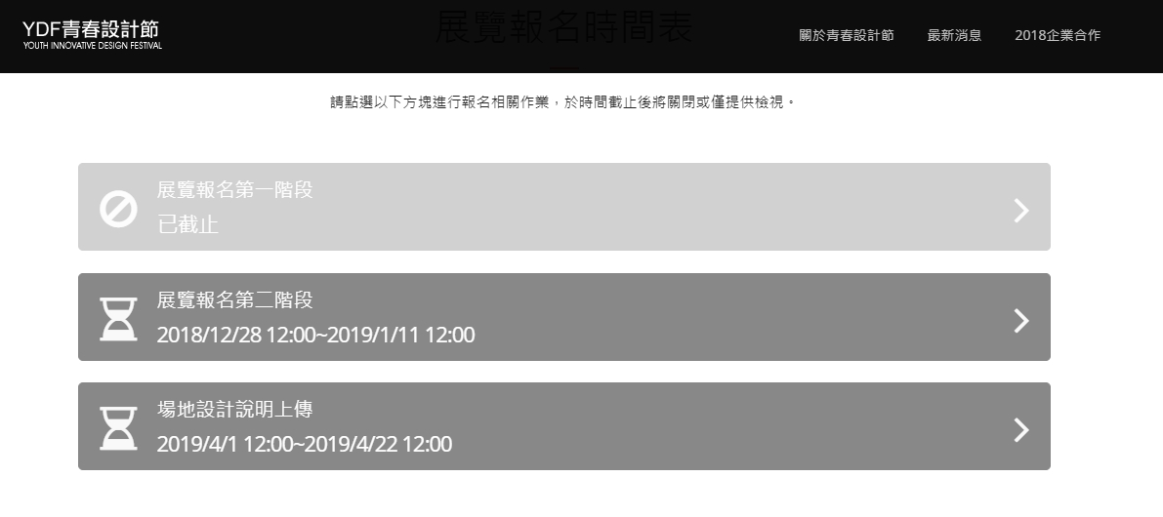
進入青春設計節官網www.ydf.org.tw
從展覽報名第二階段進入

Slide 3
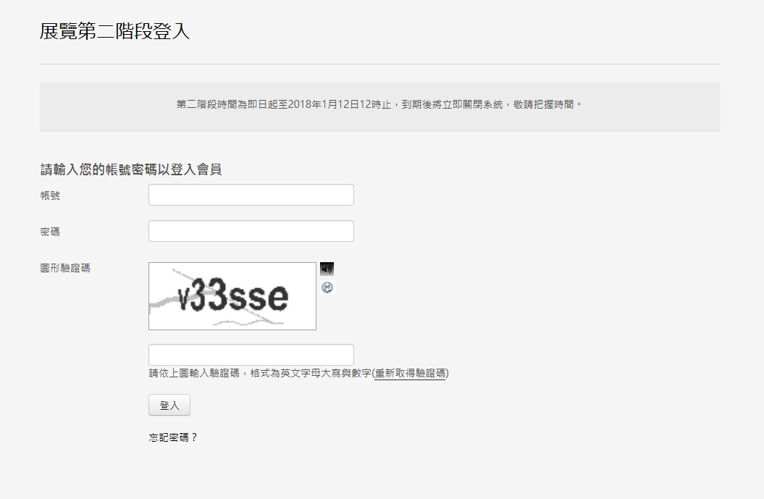
採用第一階段報名參展之帳號密碼登入

Slide 4
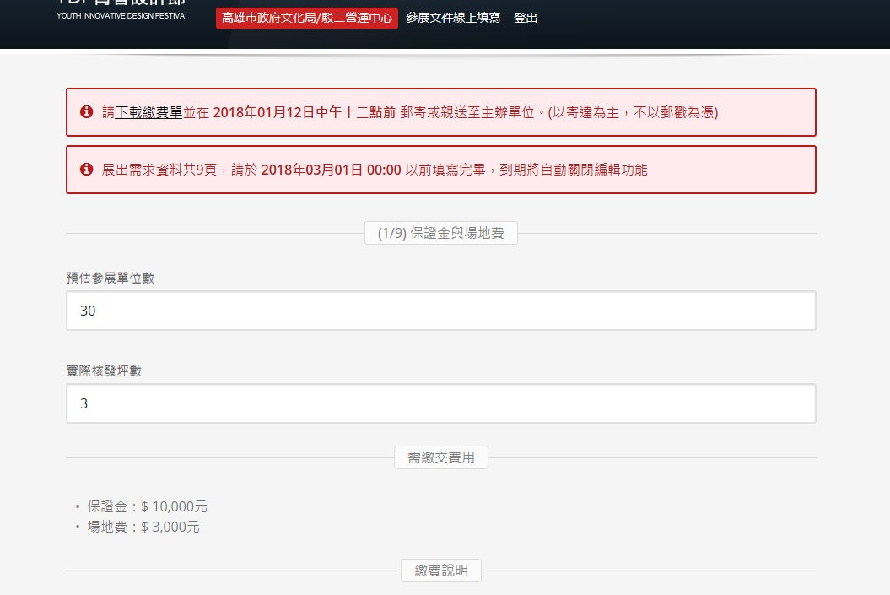
確認參展坪數與繳交金額
下載列印繳費單後，同匯票一起寄送至主辦單位(駁二)
3.下載並列印繳費單
1. 電腦系統自動匯入坪數
2.檢視金額是否有誤

Slide 5
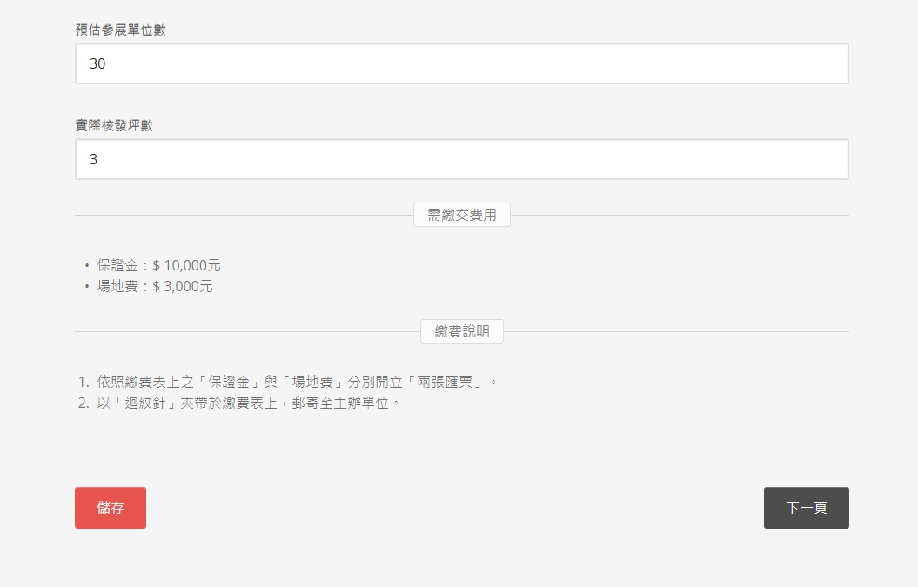
按「下一頁」後之相關表單資訊，請於108/3/1 00:00前調查完畢，填妥後儲存送出

